Slide 1

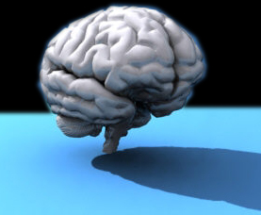
Neurofisiologia da Leitura
Aniela Improta França (UFRJ/FAPERJ/CNPq)
aniela@gmail.com
2023_1
https://us06web.zoom.us/j/85438264015?pwd=TUFYeXp6elNUTTVkVnp0T3VSSk11UT09

Slide 2
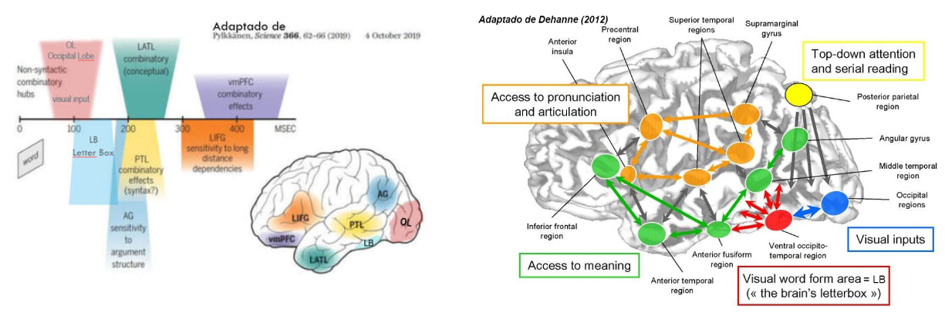
www.acesin.letras.ufrj.br
A neurofisiologia da Linguagem se reconfigurou de forma radical na última
década. Os novos modelos de processamento de linguagem, dois dos quais
estão exemplificados acima, indicam que as cognições de linguagem se
espalham por todo cérebro. Um dos objetivos do curso é fazer você se
familiarizar com os novíssimos achados na neurociência da linguagem,
sendo que daremos enfoque especial à leitura.

Slide 3
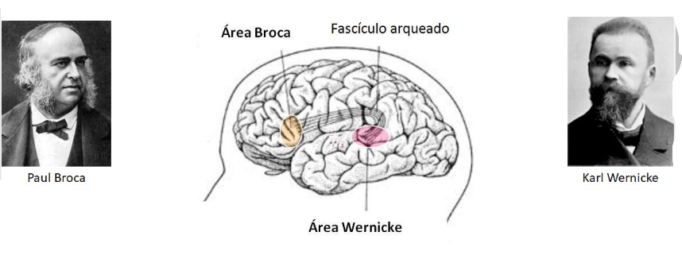
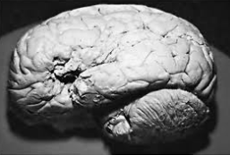
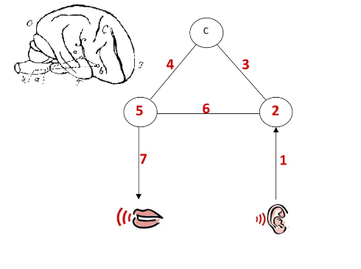
www.acesin.letras.ufrj.br
Nas duas aulas iniciais, nosso objetivo será nivelar o conhecimento basal de neuroanatomia e fisiologia, como também de metodologia científica nas neurociências. Com esse conhecimento poderemos prosseguir focalmente por uma neurofisiologia da Leitura bem recente que vai necessitar da compreensão automática desses conhecimentos fundamentais. Serão duas aulas de exposição sem leitura prévia!
DE 1862 ATÉ 2010
DE 2010 ATÉ HOJE

Slide 4
Organização do curso
Cronograma
Duas aulas introdutórias para nivelar o conhecimento basal de neuroanatomia e fisiologia, como também de metodologia científica
Estrutura das aulas
15 minutos de resenha sobre a aula anterior – Resenhador
30 minutos de fundamento ou exercício – Aniela
45 minutos de apresentação – Apresentador
30 minutos discussão com 5 perguntas – Perguntador
3. Avaliação:
média dessas notas + trabalho final sobre um dos temas que vc escreveu
perguntas
Ou trabalho final para 5 pessoas: Vídeo sobre neurofisiologia parte 2

Slide 5
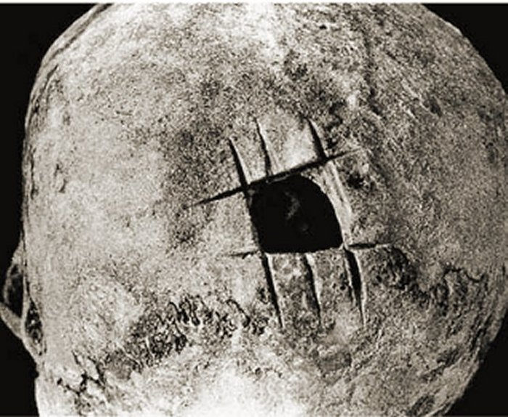
Futuro

Slide 6

NEUROFISIOLOGIA DA LINGUAGEM PARTE 1
https://www.youtube.com/watch?v=VkShs1UwuWE

Slide 7
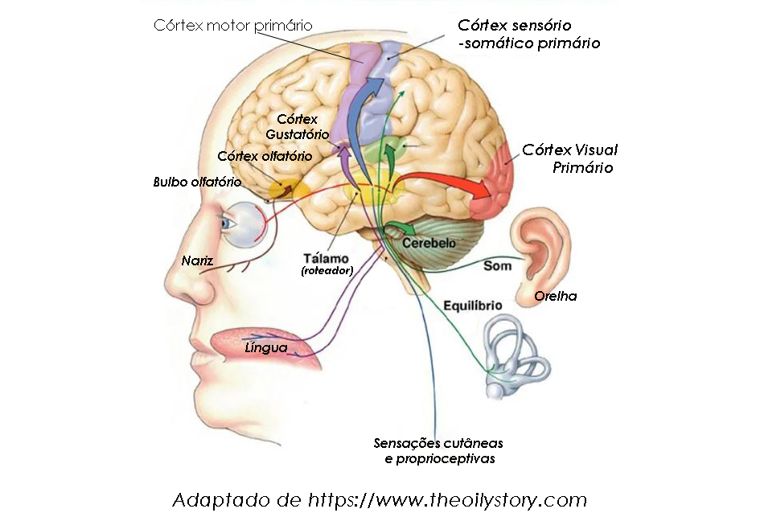

Slide 8
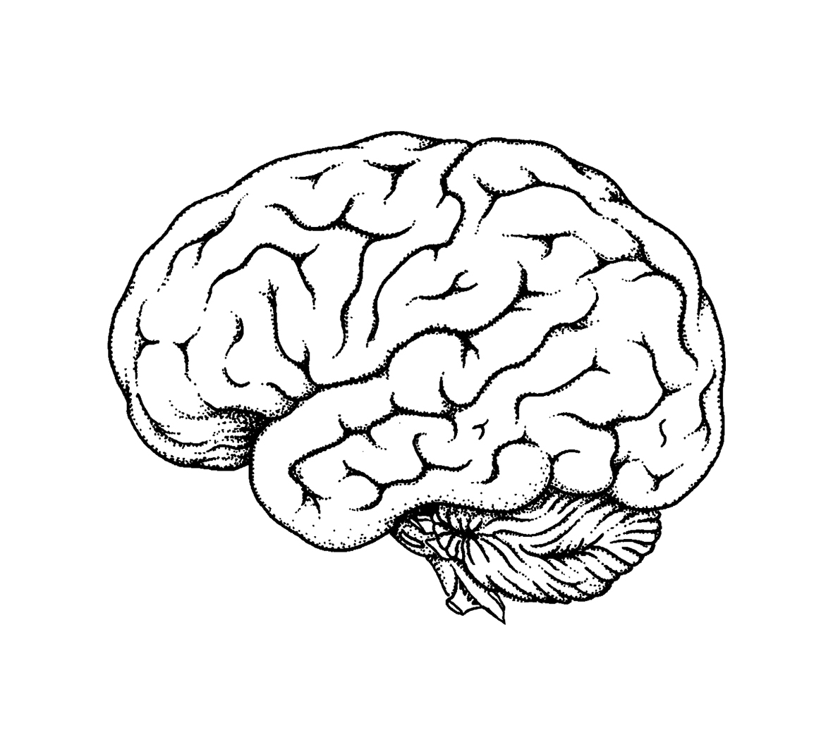
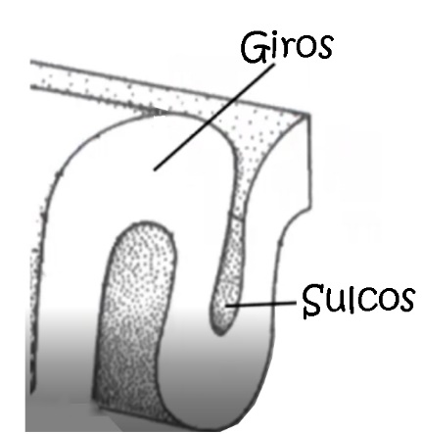
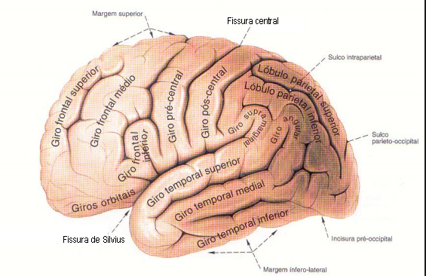

Slide 9
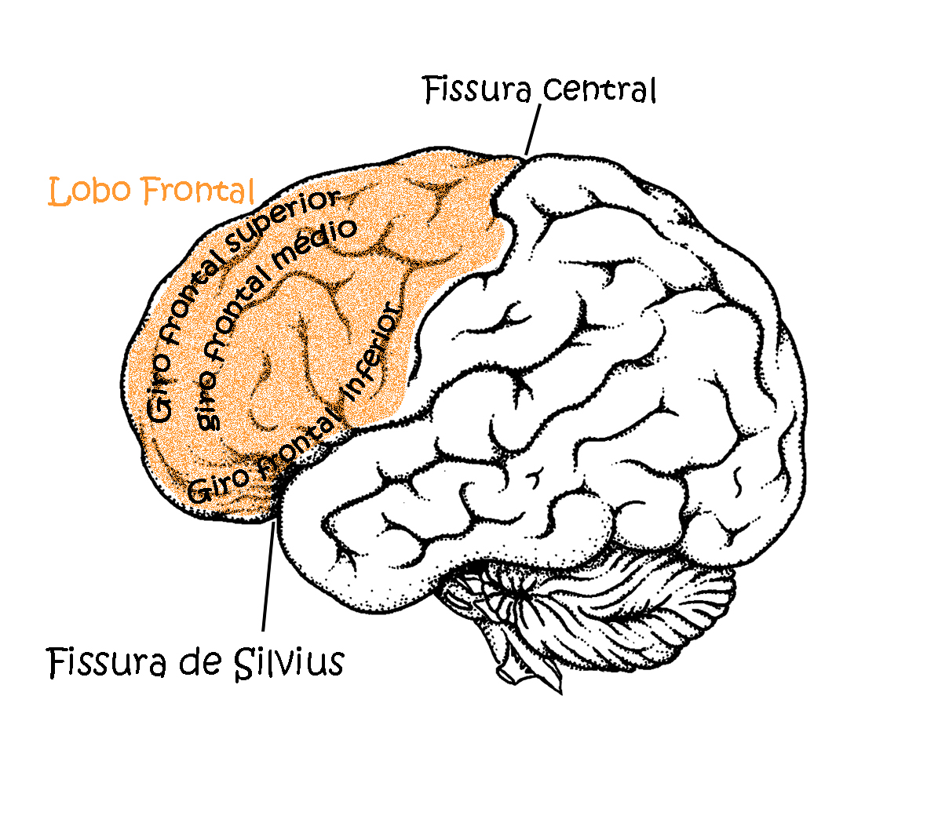

Slide 10
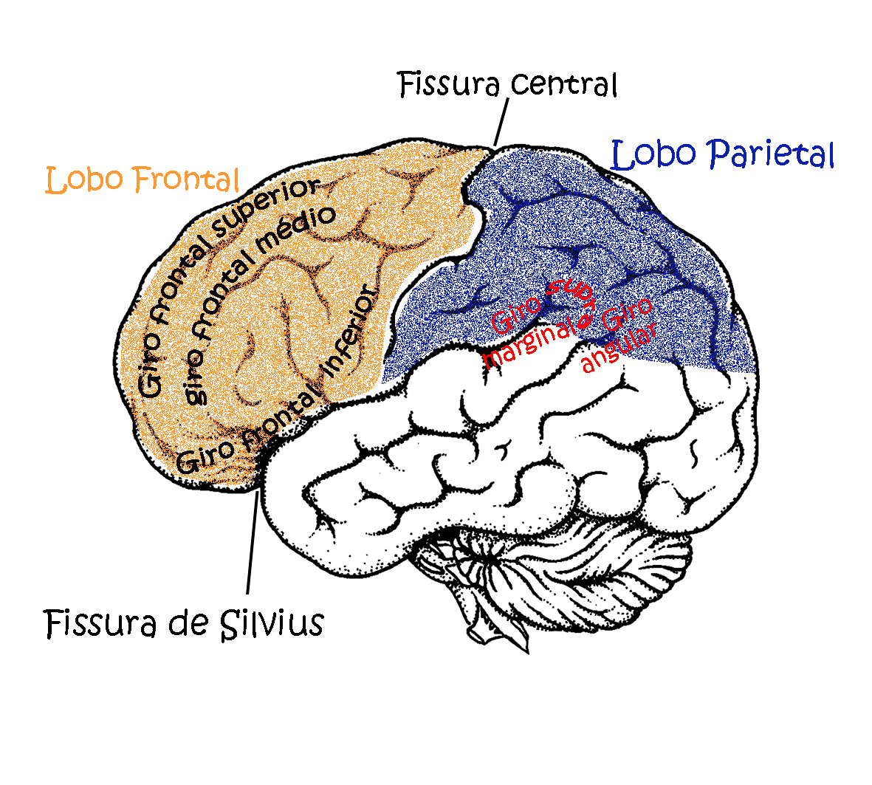

Slide 11
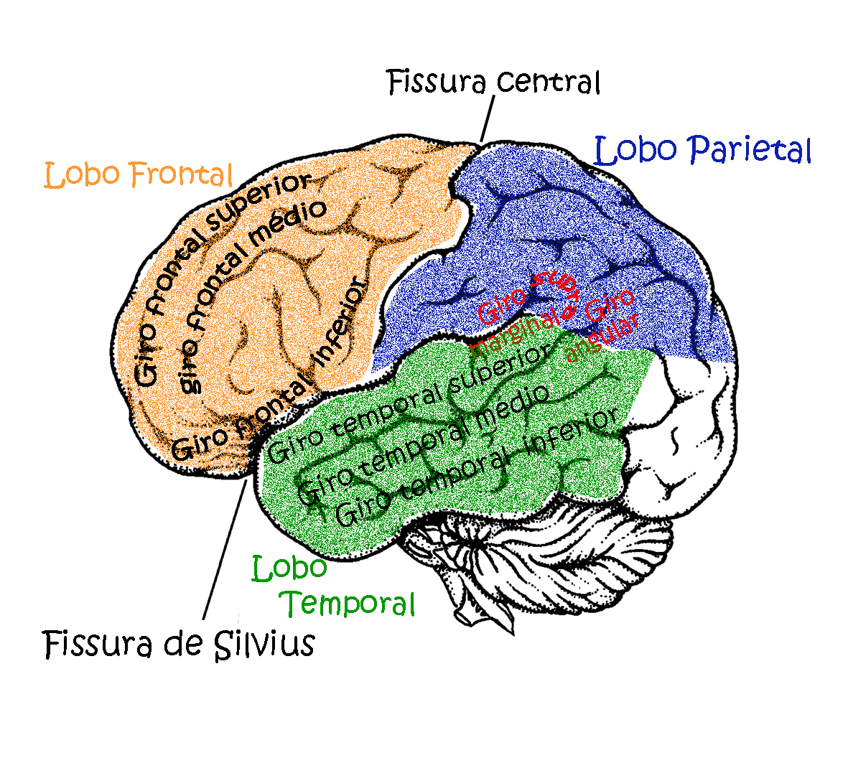

Slide 12
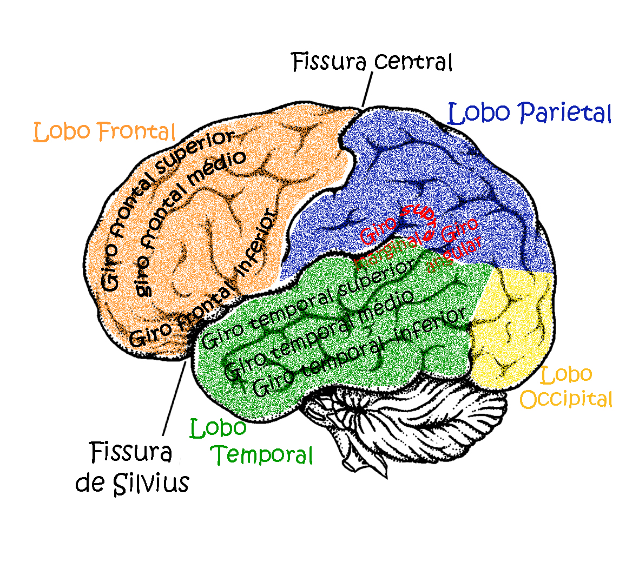

Slide 13
A coisa real

Slide 14
anterior
posterior
superior
dorsal
ventral
inferior

Slide 15
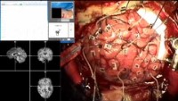
Craniotomia com o paciente acordado

Slide 16

Neuroanatomia na UBC

Slide 17
Obrigada!

